Slide 1
雲端運算 nginx load-balance in k8s
110年課程使用

Slide 2
實作步驟
此次實作資料夾
git clone https://github.com/0yukali0/k8sInkind.git
建立cluster
部屬metallb
部屬nginx
確認網站服務
設定ip pool

Slide 3
透過kind模擬k8s cluster
建立cluster
部屬metallb
部屬nginx
確認網站服務
設定ip pool

Slide 4
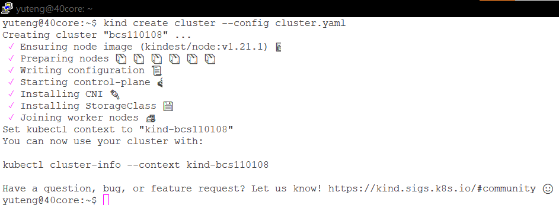
建立k8s cluster
建立cluster
kind create cluster –config cluster.yaml

Slide 5
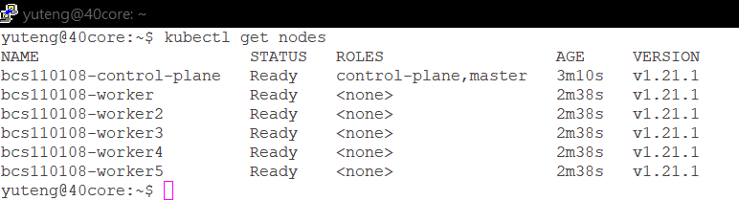
確認cluster nodes
建立cluster
kubectl get nodes

Slide 6
在k8s部屬metallb(load balancer)
建立cluster
部屬metallb
部屬nginx
確認網站服務
設定ip pool

Slide 7
Metallb 介紹
背景
K8s元件中是不包含內建的load-balancer
k8s提API定義使使用者或雲廠商提供load-balancer功能
功能
提供local k8s一個途徑來實現load-balance的功能

Slide 8
Metallb 介紹
Controller 負責從IP pool中分配IP給service
Speaker 負責網路連接轉接
Layer2無須外部硬體，由master負責，但會受master主機環境限制
BGP可透過外部路由器，委任其負責連接外部與k8s內部網路的轉接

Slide 9
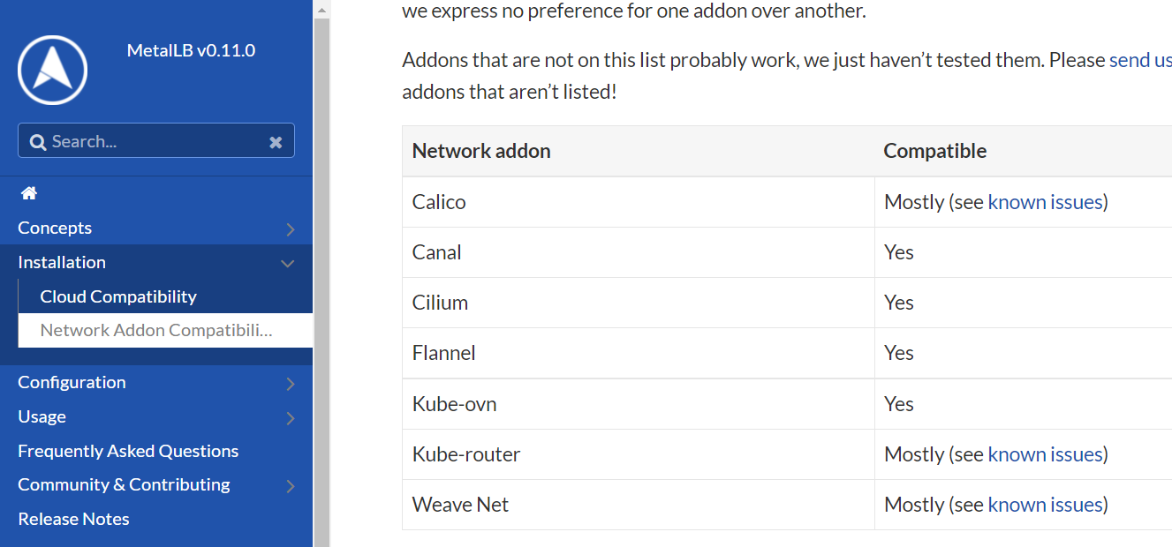
Metallb(CNI support)

Slide 10
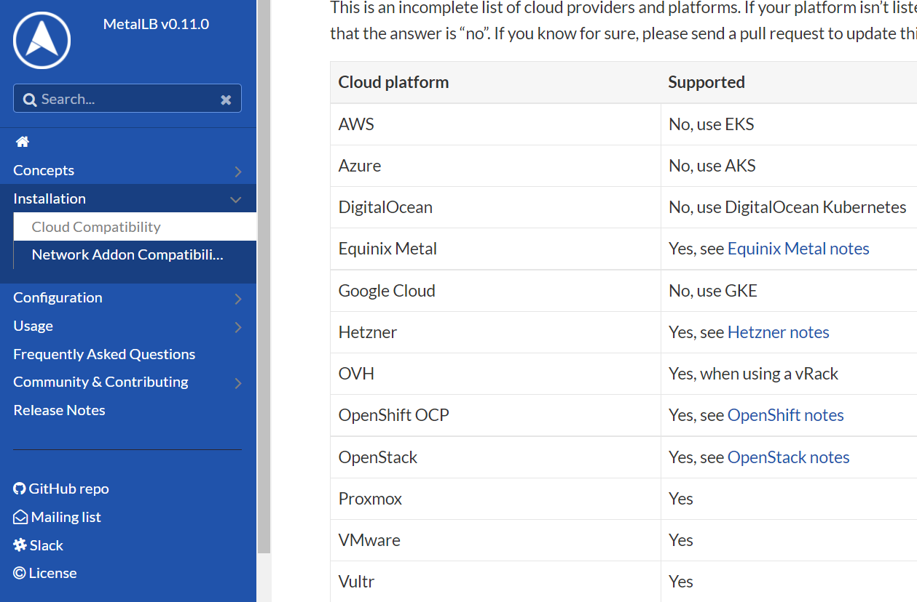
Metallb(Cloud support)

Slide 11
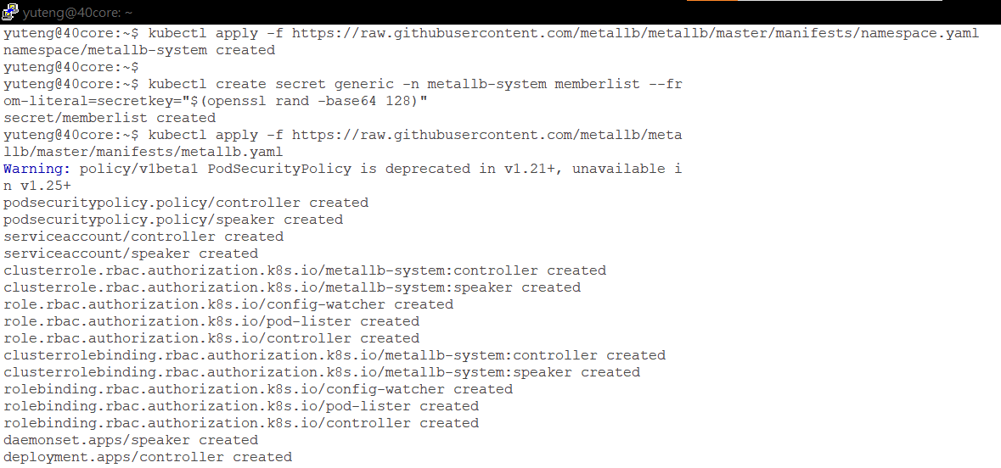
部屬metallb(metallb.sh檔案)
部屬metallb

Slide 12
設定metallb layer2的configmap
建立cluster
部屬metallb
部屬nginx
確認網站服務
設定ip pool

Slide 13
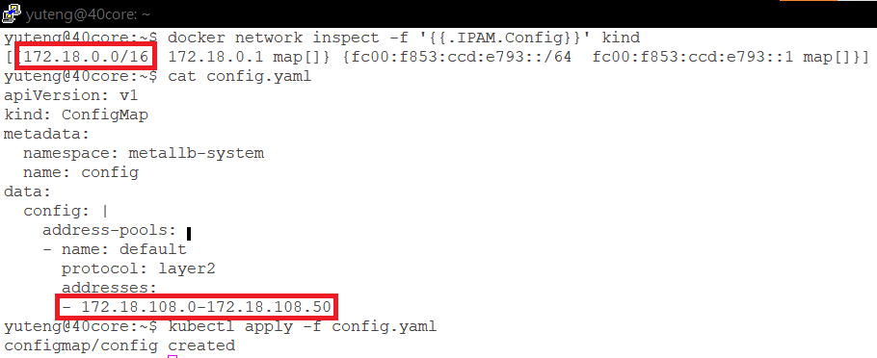
Set IP pool in configmap
設定ip pool
Docker 內部網段 + 學號末三碼 + 0到50

Slide 14
目前步驟
建立cluster
部屬metallb
部屬nginx
確認網站服務
設定ip pool

Slide 15
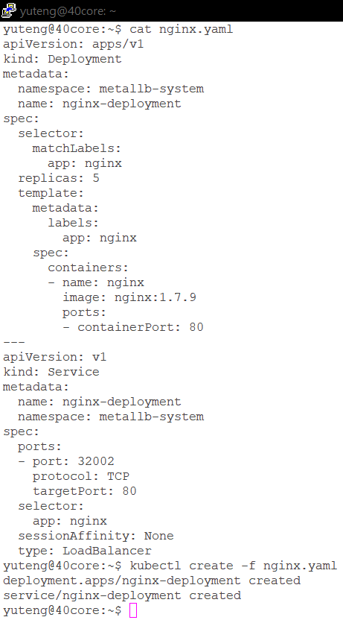
部屬nginx deployment and service
kubectl apply –f nginx.yaml

Slide 16
Nginx deployment
Nginx container port為80 nginx instances為5

Slide 17
Nginx services
將container port 80轉接到主機32002

Slide 18
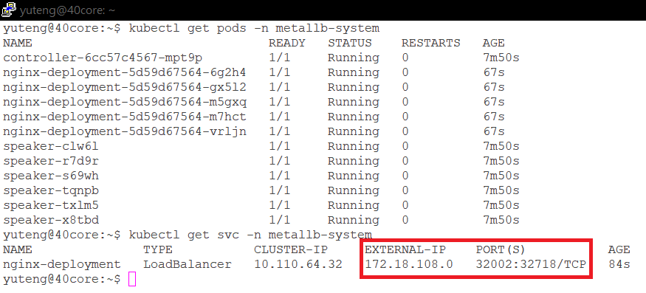
Nginx已轉接到externalIP:port
部屬nginx

Slide 19
測試nginx網頁
curl –v externalIP:port
建立cluster
部屬metallb
部屬nginx
確認網站服務
設定ip pool

Slide 20
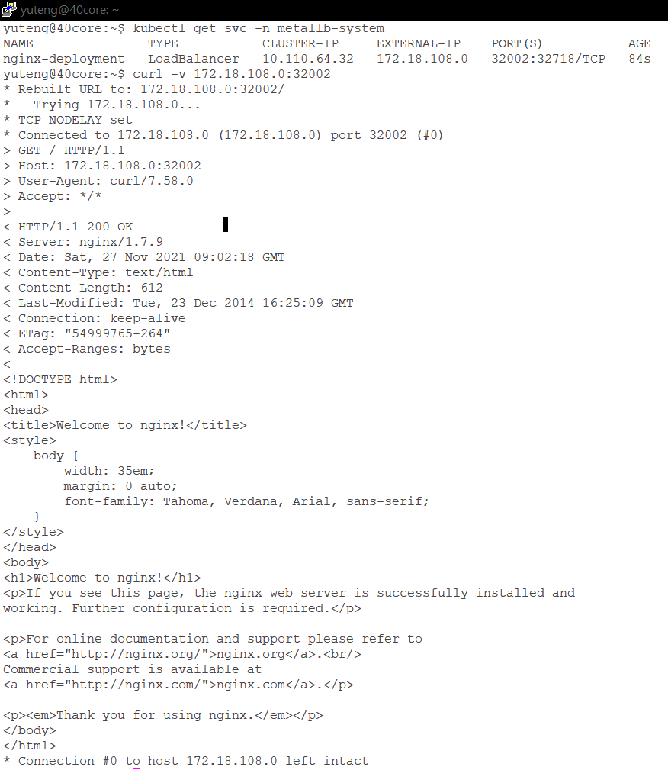

Slide 21
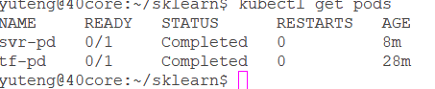
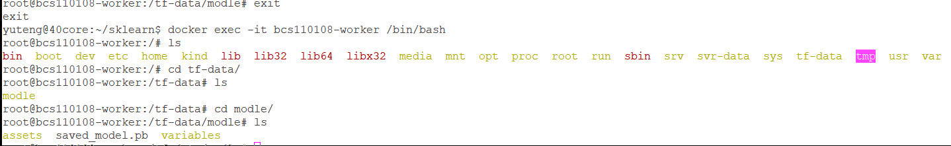
Other things(CNN, SVR model saving)

Slide 22
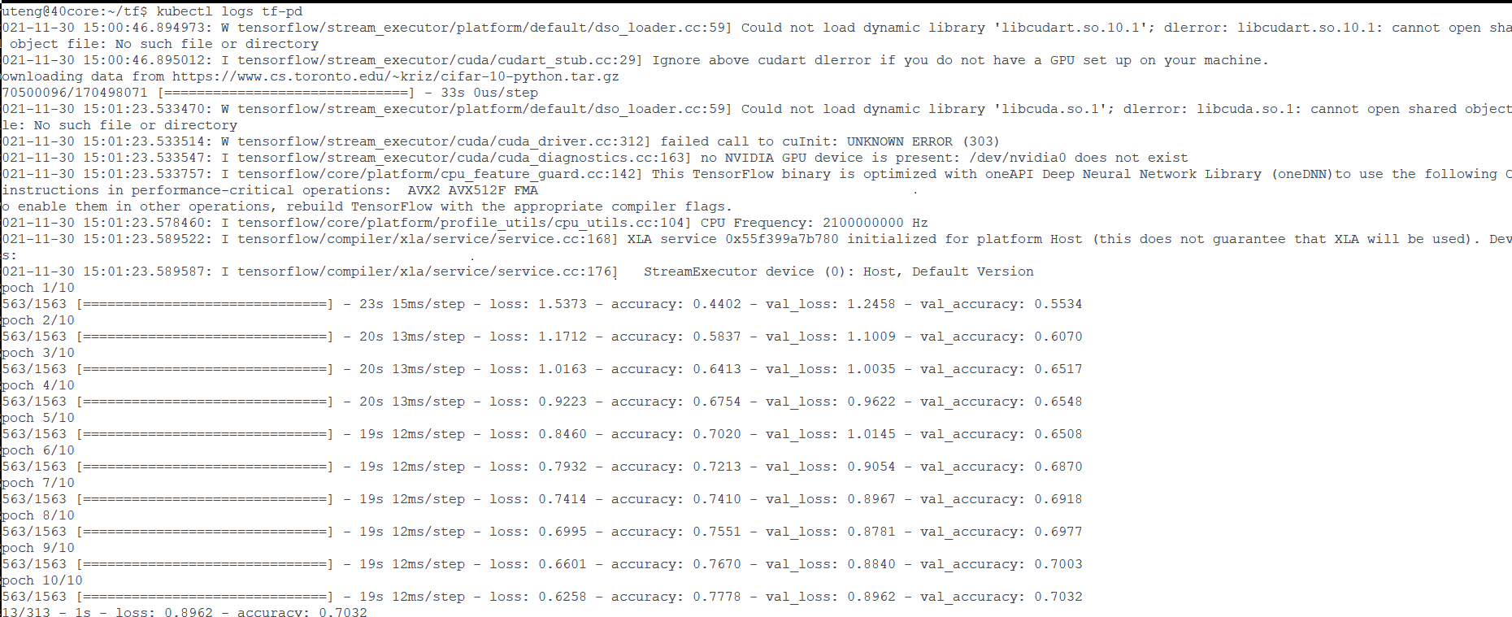
Other things(CNN, SVR log)

